Slide 1
Anotaciones @ModelAttribute, @Valid e Interface BindingResult
Universidad Centroamericana “José Simeón Cañas”
Ciclo 01-2019

Slide 2
El manejo de formularios es básico en una aplicación web empresarial
Por ejemplo para autenticarnos a un sistema, llenar una encuesta, ingresar datos de contabilidad, etc
Para esto utilizamos el tag <form> de HTML para definir un formulario que el usuario puede completar
Dentro de este tag definimos todos los campos que conformarán nuestra forma con el tag <input>
Terminando con un tag <input> de tipo “submit”, que será el encargado de enviar los datos del formulario al servlet, método controlador, etc.

Slide 3
¿Cómo manejamos los parámetros del formulario?
De la forma antigua, utilizando el método getParameter del objeto HttpServletRequest
Utilizando la anotación @RequestParam de SpringMVC, que será el encargado de enlazar los parámetros del método controlador a cada parámetro del formulario
Ya enlazados, los parámetros se trabajan como cualquier otra variable de Java
Sin embargo, la mayor parte del tiempo, nos daremos cuenta que la información que maneja un formulario es la representación de una entidad, comúnmente una tabla en una base de datos

Slide 4
Spring MVC provee la anotación @ModelAttribute para aprovechar esta situación
Esta anotación nos permite enlazar un formulario con una entidad de nuestro proyecto
Normalmente estas entidades se encontrarán en un paquete llamado “dominio” o “domain”, las cuales pueden ser generadas por el ORM que estamos utilizando (Hibernate)
Para asociar un formulario a una entidad manejada por Spring se utiliza la propiedad “modelAttribute” del form
Sin embargo, esta propiedad no está presente en el tag form. Para esto Spring extiende la funcionalidad de estos tags
Este provee de las propiedades necesarias para enlazar un formulario con sus campos a una entidad con sus propiedades
Para utilizar esta extensión debemos de incluir el siguiente encabezado en la JSP:

Slide 5
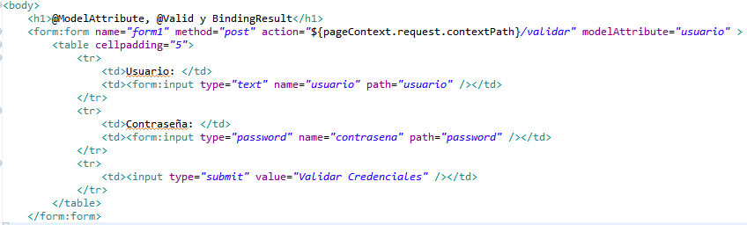
Utilizamos la extensión del tag “form”
Ejemplo: Queremos enlazar el inicio de sesión a una entidad “Usuario”. Tendríamos la siguiente forma en la JSP (utilizando el tag <form:form> de Spring)

Slide 6

Revisemos lo que se ha cambiado
Estamos creando un formulario con el tag <form:form> de Spring, una de sus propiedades es modelAttribute=“usuario”. Con esto le decimos que queremos que nos enlace este formulario con una entidad usuario, la cual es enviada como objeto por el controlador en el ModelAndView
De igual forma agregamos los campos para que la persona introduzca su usuario y contraseña, sin embargo hoy utilizaremos el tag de Spring <form:input>. Este tag funciona igual al tag <input> de HTML, sin embargo añade la propiedad path, la cual tendrá como valor la propiedad de clase de la entidad a la cual estará enlazada el campo.
La propiedad path de hecho, utiliza los métodos getters de la clase para acceder a las propiedades, y por convención de la especificación 1.01 de JavaBeans, se escribe en la propiedad path el nombre del método set sin el prefijo set, esto es, si queremos referenciar la propiedad usuario, y su método set es setUsuario, se hará referencia con path=“usuario”, si el método set es setUsername, se hará referencia a dicha propiedad como path=“username”.

Slide 7
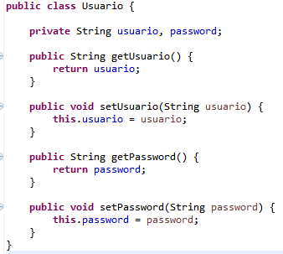
Ahora crearemos la clase dominio con la que enlazaremos el formulario

Slide 8
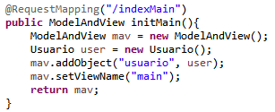
Luego debemos “inyectar” un objeto Usuario al modelo y devolverlo a la vista
En nuestro ejemplo, la página main.jsp es la que contiene el formulario que se desea enlazar a la entidad “Usuario”, por lo que debemos de proveerle una instancia de esta clase.
Instanciamos un objeto de tipo Usuario y lo añadimos al modelo con el método addObject del ModelAndView, el nombre debe ser el mismo que se le asignó a la propiedad modelAttribute del <form:form>. Finalmente establecemos la vista “main” y retornamos el objeto.

Slide 9
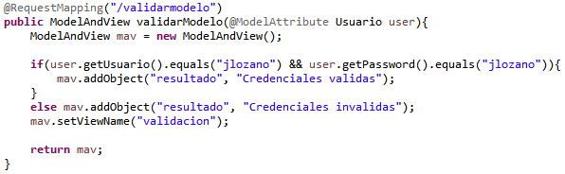
Anotamos el parámetro del controlador con @ModelAttribute
Ahora en el método del controlador, en vez de utilizar @RequestParam para recibir “usuario” y “contraseña”, recibimos un parámetro de tipo Usuario y lo anotamos con @ModelAttribute
De esta forma accedemos a los valores “usuario” y “contraseña” a través del método Get de cada propiedad de la clase Usuario

Slide 10
Validaciones de formularios con @Valid
Spring MVC provee de formas de validación de entidades a nivel de dominio
Estas validaciones se establecen a través de anotaciones en la clase de la Entidad
Por ejemplo, para validar que un campo tenga longitud máxima de X, que no venga vacío, que no sea nulo, o que sea de cierta estructura (conformada por números, letras o combinación de ambas)

Slide 11
Para utilizar esta funcionalidad, agregaremos una nueva dependencia
La dependencia que agregaremos será hibernate-validator
Utilizaremos esta librería por el momento solamente para efectos de validación
Esta contiene clases (anotaciones) que se utilizan como medios de validación para cada una de nuestras propiedades
Agregaremos esta dependencia a nuestro pom.xml

Slide 12
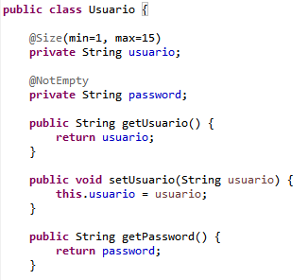
Agregaremos las validaciones a la clase Usuario
En este caso hemos agregado dos validaciones por medio de dos anotaciones.
Las anotaciones se han puesto a las propiedades de la clase Usuario.
La primera es @Size, el cual tiene como propiedades min y max. Esto es la longitud mínima y la longitud máxima que puede tener.
La segunda es @NotEmpty, con la cual le decimos que este parámetro no debe venir vacío, no confundir con @NotNull
En la JSR 303 (documento de especificaciones) se mencionan las validaciones soportadas

Slide 13
Interface BindingResult (org.springframework.validation)
Interface utilizada por Spring para manejo de resultado de validaciones
Se recibe como parámetro en el método cuyo objeto-entidad queremos validar
El método hasErrors() nos devuelve un booleano si hay errores de validación o no
También podemos obtener una lista con los distintos errores que hay en el objeto-entidad con el método getFieldErrors()

Slide 14
Anotación @Valid
El objeto BindingResult sin embargo, solo contiene los errores (o el resultado) de las validaciones
La anotación @Valid es la encargada de ejecutar las validaciones que hemos definido por medio de anotaciones en nuestra clase de dominio (entidad)
Esta anotación se implementa sobre el parámetro que enlaza a la entidad con el formulario, o en su defecto el que hemos anotado con @ModelAttribute

Slide 15
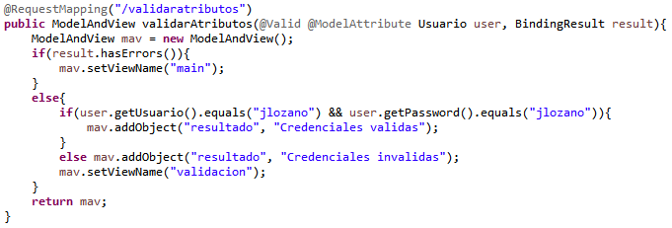
Validaremos las propiedades de Usuario
De esta forma, anotando con @Valid el parámetro user, le decimos a Spring que queremos que ejecute las validaciones puestas a nivel de dominio (entidad). Luego, en el objeto result (BindingResult) obtendremos el resultado. Si hay errores en la validación entonces retornaremos a la página main.jsp

Slide 16
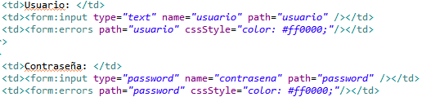
Spring también nos ayuda a mostrar un mensaje en caso de algún error
Spring no solamente nos ayuda a validar y verificar si existe algún error con la interface BindingResult, sino que también nos permite incrustar algún mensaje de error directamente en la JSP.
Para esto utilizamos el tag <form:errors .. />

Slide 17
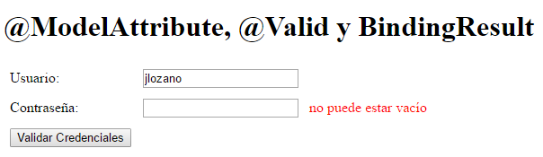
Obtendremos, al ejecutar la validación y se encuentren errores, lo siguiente
Spring, debido a que hubieron errores en la validación (en este caso dejamos el campo contraseña vacío), redirige a la vista (main.jsp) y busca el tag <form:errors .. /> cuyo path tenga el valor de la propiedad a la que está asociado el error, y muestra un mensaje con el error.

Slide 18

La propiedad “message” de las validaciones nos permite customizar el mensaje de error
Es posible utilizar otro mensaje distinto al que trae por defecto spring.
Para esto agregamos la propiedad “message” a la anotación de validación.

Slide 19
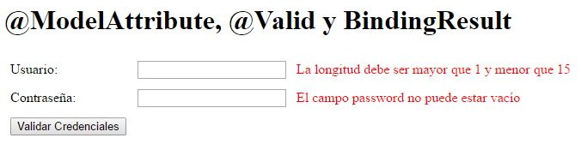
Al ejecutar Spring la validación, obtendremos los mensajes configurados

